Slide 1
Disciplina y Amistad

Slide 2
Disciplina
Este valor es fundamental y básico para poder desarrollar muchas otras virtudes. Sin la disciplina es prácticamente imposible tener fortaleza y ante las adversidades que se presentan día a día.

Slide 3
Su propósito es amoldar el carácter y el comportamiento de una persona para conseguir una eficiencia máxima en alguna labor.

Slide 4
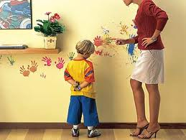
Para la mayoría de los padres e hijos, la disciplina equivale a castigo, y se reduce al sólo cumplimiento de ciertas normas externas de conducta.

Slide 5
Los efectos del castigo ocasional son buenos pero cuando se usa un castigo muy a menudo, pierde eficacia.
No enseña al hijo cómo reemplazar la mala conducta por otra más aceptable.

Slide 6
Los elogios son una influencia tan poderosa que pueden lograr una nueva conducta en la persona.

Slide 7
Amistad
La amistad es la relación entre como mínimo dos personas que comparten, crecen y se conocen aceptándose mutuamente, con opiniones parecidas o distintas, con sus virtudes y sus defectos.

Slide 8
La amistad se basa en la confianza y el apoyo , ayudándose uno al otro en los momentos que sean necesarios.

Slide 9
Como resumen de la amistad y algunas de sus características principales son la confianza, lealtad, la sinceridad, el apoyo, la simpatía, el respeto, el aliento, la bondad, la devoción, empatía y amor entre amigos.

